Slide 1
프로그래밍 언어 활용 강의안
(네트워크)

Slide 2
네트워크 기초
네트워크
여러 대의 컴퓨터를 통신 회선으로 연결한 것
홈 네트워크: 컴퓨터가 방마다 있고, 이들 컴퓨터를 유무선 등의 통신 회선으로 연결
지역 네트워크: 회사, 건물, 특정 영역에 존재하는 컴퓨터를 통신 회선으로 연결한 것
인터넷: 지역 네트워크를 통신 회선으로 연결한 것

Slide 3
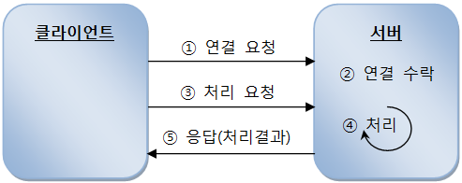
네트워크 기초
서버와 클라이언트
서버: 서비스를 제공하는 프로그램
웹 서버, FTP서버, DBMS, 메신저 서버
클라이언트의 연결을 수락하고, 요청 내용 처리한 후 응답 보내는 역할
클라이언트: 서비스를 받는 프로그램
웹 브라우저, FTP 클라이언트, 메신저
네트워크 데이터를 필요로 하는 모든 애플리케이션이 해당(모바일 앱 포함)

Slide 4
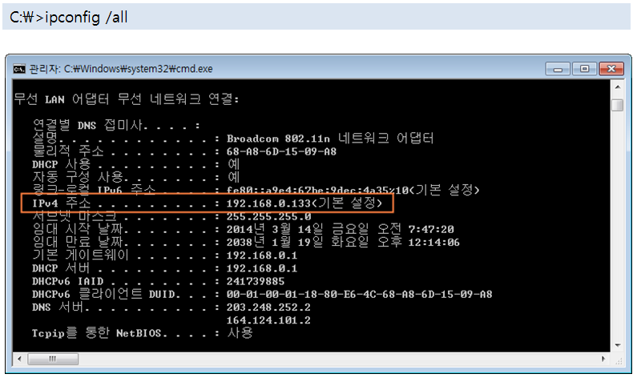
네트워크 기초
IP 주소와 포트(port)
IP(Internet Protocol) 주소
네트워크상에서 컴퓨터를 식별하는 번호
네트워크 어댑터(랜 (Lan) 카드) 마다 할당
IP 주소 확인 법 – 명령 프롬프트 (cmd.exe) 사용
xxx.xxx.xxx.xxx 형식으로 표현 (xxx는 0~255 사이의 정수)

Slide 5
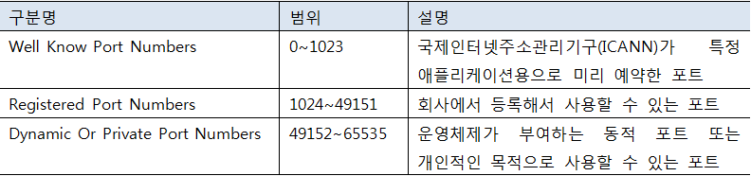
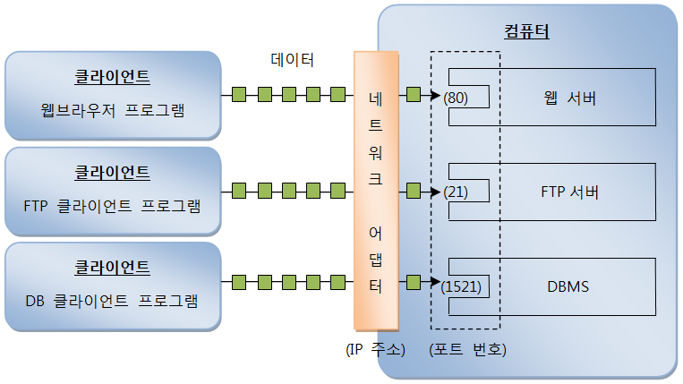
네트워크 기초
포트(Port)
같은 컴퓨터 내에서 프로그램을 식별하는 번호
클라이언트는 서버 연결 요청 시 IP 주소와 Port 같이 제공
0~65535 범위의 값을 가짐
포트 범위는 세 가지로 구분

Slide 6
URL 클래스
URL(Uniform Resource Locator) 인터넷상의 파일이나 데이터베이스 같은 자원에 대한 주소를 지정하는 방법
URL은 바로 우리가 인터넷의 웹페이지를 볼 때 웹브라우저의 주소에 적어주는 값
URL은 문자열의 형태로 자원의 주소를 표현한다.
자원의 이름
http:
//www.naver.com:80/index.html
프로토콜 식별자
호스트 이름
포트번호
파일이름

Slide 7
네트워크 기초
InetAddress로 IP 주소 얻기
java.net.InetAddress
- IP 주소 표현한 클래스
- 로컬 컴퓨터의 IP 주소
- 도메인 이름을 DNS에서 검색한 후 IP 주소를 가져오는 기능 제공

Slide 8
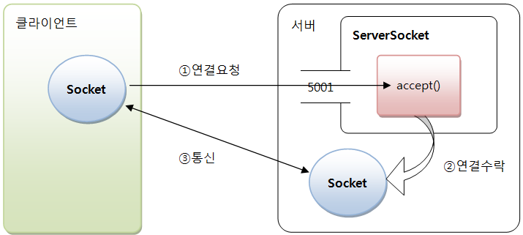
TCP 네트워킹
TCP(Transmission Control Protocol)
특징
연결 지향적 프로토콜 -> 시간 소요
통신 선로 고정 -> 전송 속도 느려질 수 있음
데이터를 정확하고 안정적으로 전달
java.net API
ServerSocket, Socket
ServerSocket과 Socket 용도

Slide 9
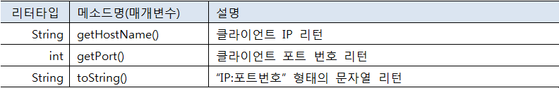
TCP 네트워킹
ServerSocket 생성과 연결 수락
ServerSocket 생성과 포트 바인딩
생성자에 바인딩 포트 대입하고 객체 생성
연결 수락
accept() 메소드는 클라이언트가 연결 요청 전까지 블로킹 → 대기
연결된 클라이언트 IP 주소 얻기
ServerSocket 포트 언바인딩
더 이상 클라이언트 연결 수락 필요 없는 경우

Slide 10
TCP 네트워킹
Socket 생성과 연결 요청
Socket 생성 및 연결 요청
java.net.Socket 이용
서버의 IP 주소와 바인딩 포트 번호를 제공하면 생성과 동시에 사용가능
연결 끊기
Exception 처리 필요

Slide 11
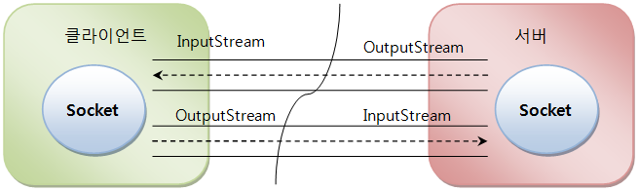
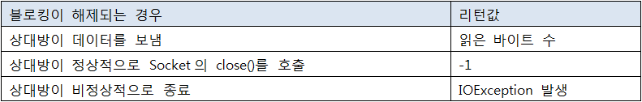
TCP 네트워킹
Socket 데이터 통신
Socket 객체로 부터 입출력 스트림 얻기
입출력 스트림 구현
연결 성공 후 클라이언트가 서버에 “Hello Server”
서버가 데이터 받음
서버가 클라이언트에 “Hello Client” 보냄
클라이언트가 데이터 받음
read()의 블로킹 해제

Slide 12
TCP 네트워킹
스레드 병렬 처리
블로킹(대기 상태)가 되는 메소드
ServerSocket의 accept()
Socket 생성자 또는 connect()
Socket의 read(), write()
병렬 처리의 필요성
스레드가 블로킹되면 다른 작업을 수행하지 못한다.
입출력 할 동안 다른 클라이언트의 연결 요청 수락 불가
입출력 할 동안 다른 클라이언트의 입출력 불가

Slide 13
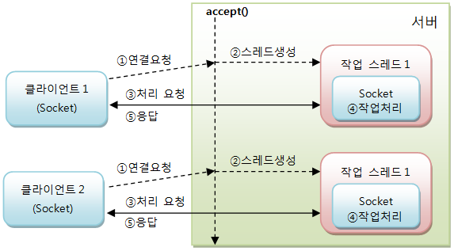
TCP 네트워킹
스레드 병렬 처리
Accept(), connect(), read(), write()는 별도 작업 스레드 생성

Slide 14
UDP 네트워킹
UDP(User Datagram Protocol)
특징
비연결 지향적 프로토콜
연결 절차 거치지 않고 발신자가 일방적으로 데이터 발신하는 방식
TCP 보다는 빠른 전송
통신 선로가 고정적이지 않음
데이터 패킷들이 서로 다른 통신 선로 통해 전달될 수 있음
먼저 보낸 패킷이 느린 선로 통해 전송될 경우, 나중에 보낸 패킷보다 늦게 도착 가능
데이터 손실 발생 가능성
일부 패킷은 잘못된 선로로 전송되어 유실 가능
데이터 전달 신뢰성 떨어짐
Datagram – 패킷 교환 네트워크와 관련된 기본 전송 단위
Packet(패킷) – 네트워크를 통해 전송하기 쉽도록 자른 데이터의 전송 단위이다.
본래는 소포를 뜻하는 용어로, 소화물을 뜻하는 패키지(package)
와 덩어리를 뜻하는 버킷(bucket)의 합성어이다.

Slide 15
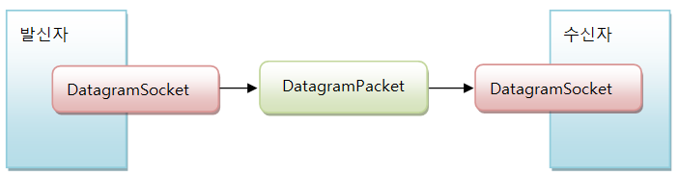
UDP 네트워킹
java.net API
DatagramSocket, DatagramPacket
UDP 네트워킹 구현 예제
발신자 구현 코드 – 소켓 통해 데이터 패킷 전송
수신자 구현 코드 – 바인딩한 특정 포트로 데이터 받아 저장
DatagramSocket 닫기

